Slide 1
야! 마왕성 간 썰 푼다!(가제)
게임영상콘텐츠
10130716 경봉준
10130349 김중원
10132150 이동원
10130721 이명훈
10131907 홍창완

Slide 2
목차
게임 소개
게임 흐름도
인터페이스
Q&A

Slide 3
게임 소개
장르 : 로그라이크, 2D횡스크롤, 액션
플랫폼 : pc
조작 : 키보드, 마우스
스토리 : 200년 전 마왕을 물리친 용사일행은 마왕성 근처에 마을을 짓었고, 평화로운 시대를 보냈다. 기나긴 평화의 시대가 지나고, 새로운 마왕이 탄생하였다. 이에 마왕성을 관광지로 하여 돈을 벌던 마을사람들은 마왕을 퇴치하기 위해 용사들을 모으게 되는데…

Slide 5
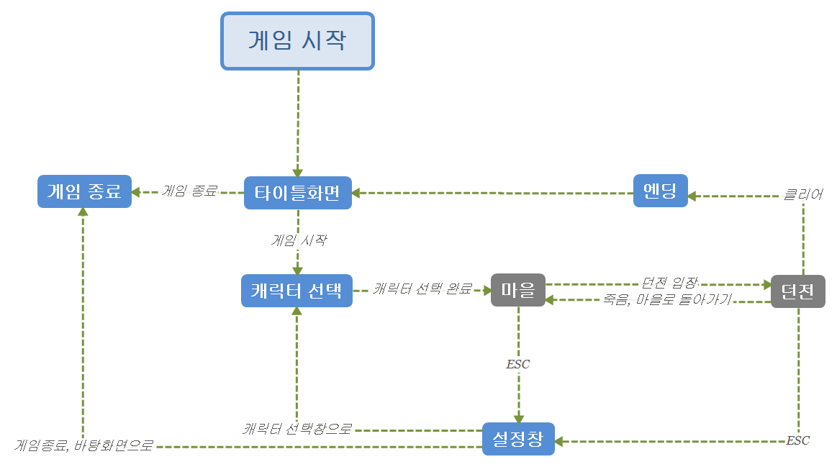
게임 흐름도

Slide 6
인터페이스 요소
조작법
타이틀
캐릭터 선택창
인벤토리
아이템
상태창
지도, 미니맵
상점
옵션
게임오버&클리어

Slide 7
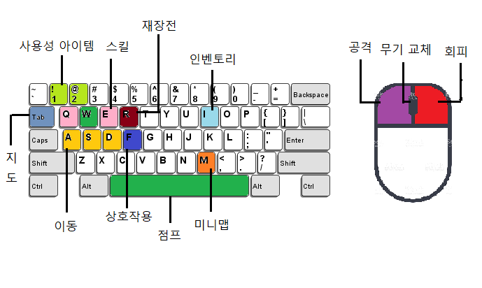
조작법

Slide 8
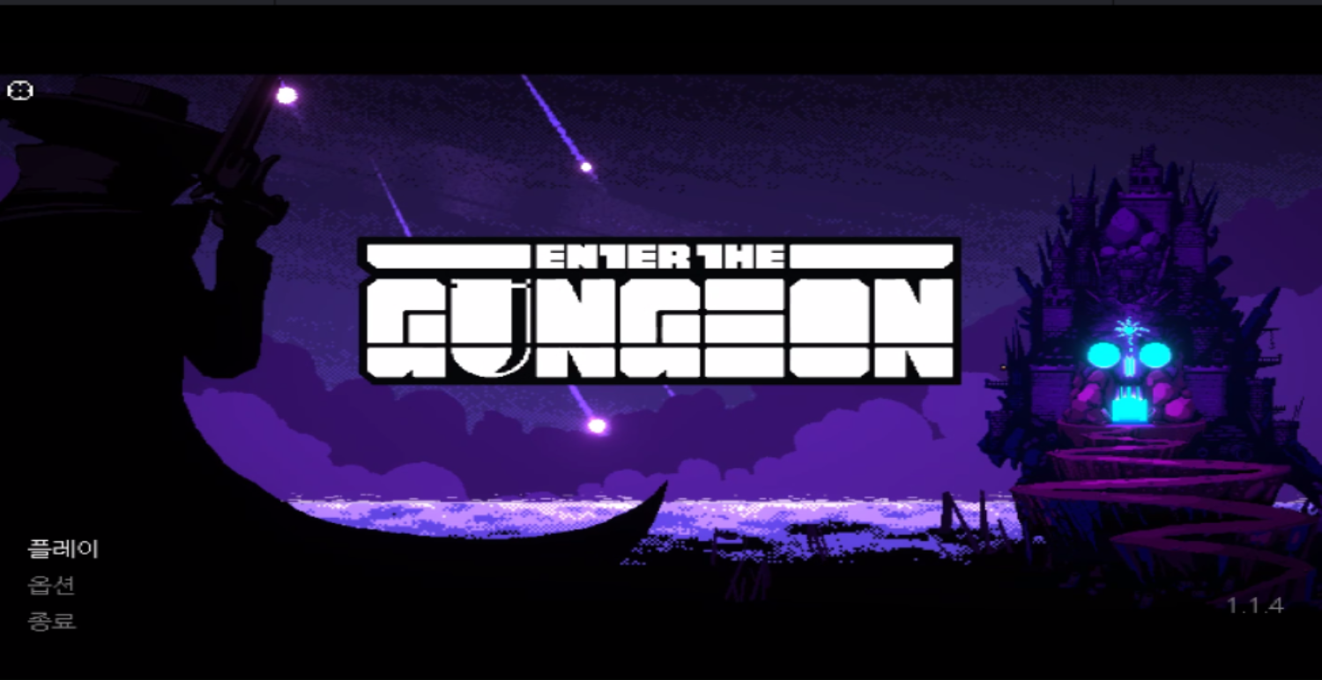
타이틀
엔터 더 건전의 타이틀화면이다. 이 사진처럼 게임의 제목과 왼쪽 아래쪽에
게임 시작, 옵션, 종료 3가지 버튼을 넣을 생각이다.

Slide 9
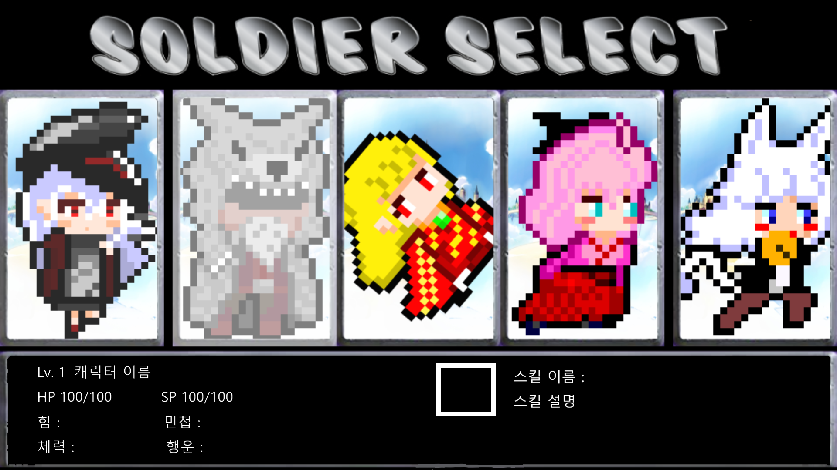
캐릭터 선택창
캐릭터의 선택창, 캐릭터는 4개로 할 생각이며, 각 캐릭터의 레벨과 스탯, 스킬의 정보가 표시된다.

Slide 10
인벤토리
아이템을 장착하고 해제 할 수 있는 인벤토리 창이다. 무기는 2개, 방어구는 4개, 여유공간 15칸, 소지한 골드를 표시해준다.

Slide 11
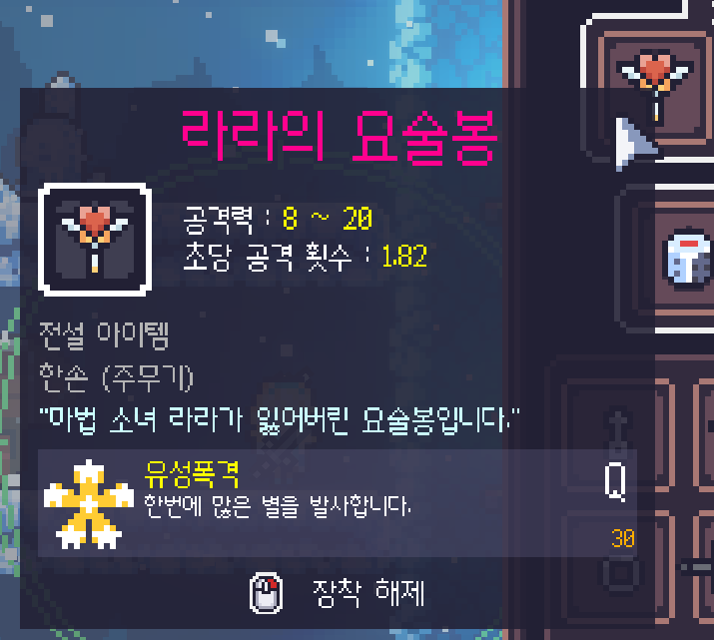
아이템
던그리드의 아이템 UI이다. 마우스 커서를 아이템에 올리면 아이템의 자세한 정보가 나온다.
위 사진과 비슷하게 무기라면 공격력과 공격속도, 방어구라면 방어력이나 추가 스탯을 보여줄 것이고 스킬이 있는 무기도 있기 때문에 위와 비슷한 UI가 될 것 같다.

Slide 12
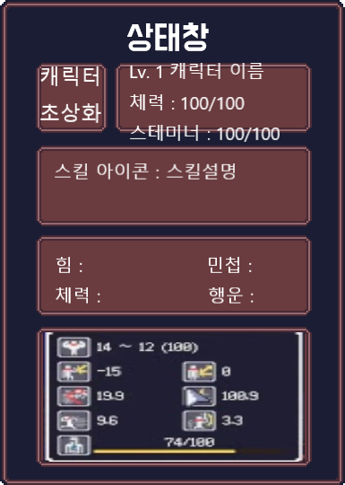
상태창
인게임에서 확인할 수 있는 캐릭터의 상태창, 캐릭터 초상화, 캐릭터의 레벨과 이름, 체력 스테미너를 표시한 칸, 캐릭터의 스킬을 알려주는 칸, 캐릭터가 찍은 스탯을 표시하는 칸, 캐릭터의 상세 스탯을 표시하는 칸으로 나누어져 있다.

Slide 13
지도 & 미니맵

Slide 14
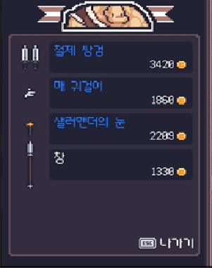
상점
던그리드의 상점 NPC UI화면이다. 이와 비슷하게 아이템 아이콘, 아이템 이름과 가격을 표시할 것이다. 우선은 마을의 대장장이와 던전 내의 던전 상인에게서 아이템을 사고 팔 수 있다.

Slide 15
옵션
우선 ESC를 누르면 열리는 창으로, 옵션, 캐릭터 선택창으로, 타이틀 화면으로 가는 버튼, 총 3가지가 있다.
옵션 창은 아직 미 구현 상태지만 게임화면조절이나 사운드 조절 기능이 들어갈 예정이다.

Slide 16
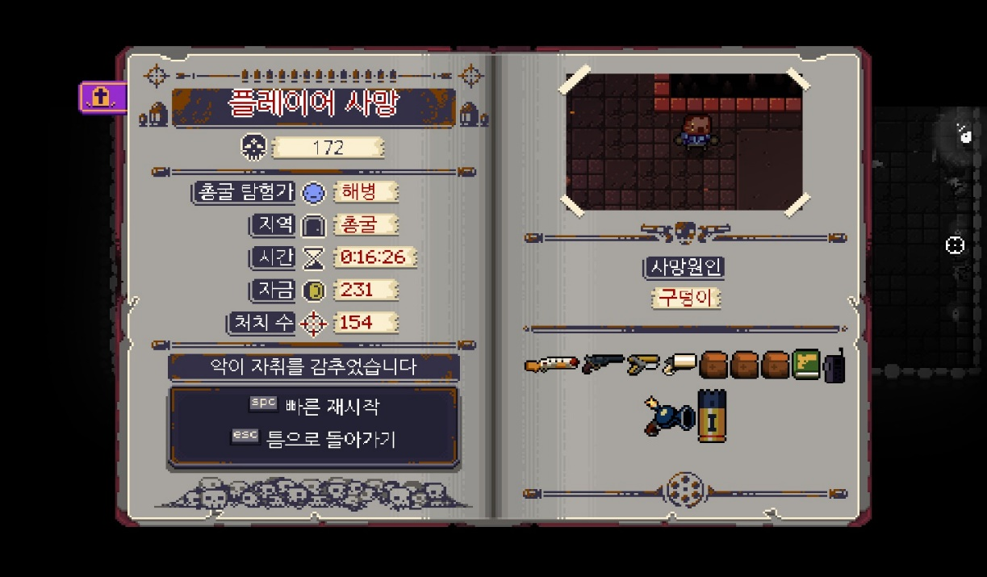
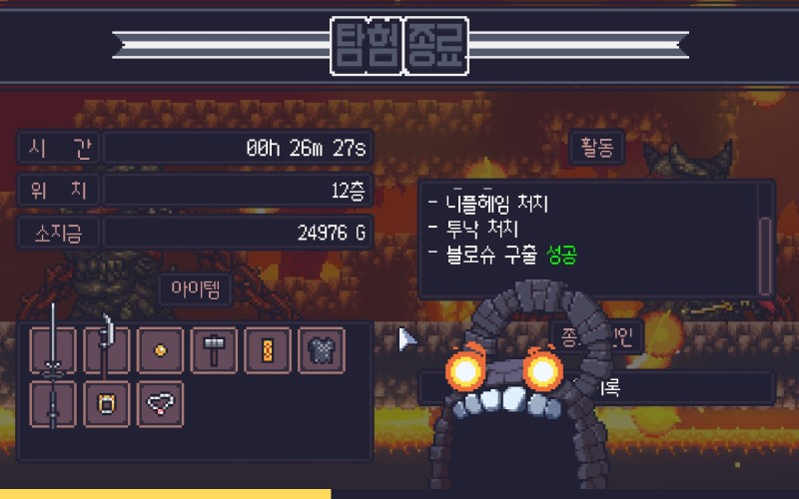
게임오버, 클리어
아직 같은 장르의 다른 게임들을 참고하면서 어떤 것들을 넣을지 생각하는 단계이다.

Slide 17
Q&A

